Slide 1
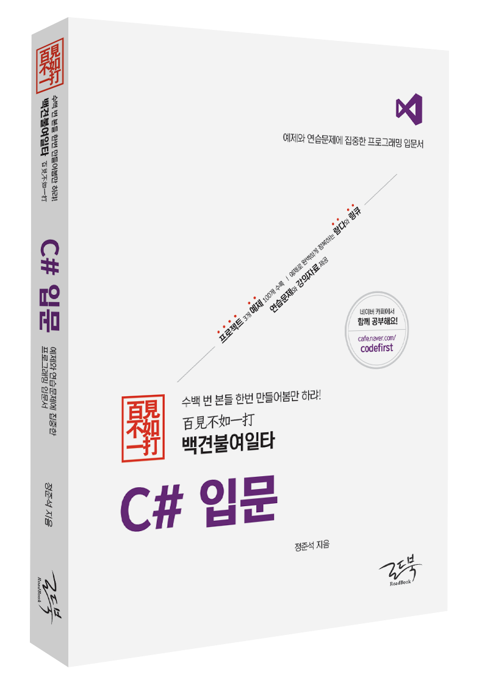
百見不如一打 C# 입문 강의자료
예제소스 다운로드: https://github.com/korcosin/BOOKS
커뮤니티 카페: https://cafe.naver.com/codefirst
Ver. 2019.12.
본 문서의 저작권은 저자에게 있습니다.
본 문서는 나눔 고딕과 Consolas 체에 최적화 되어 있습니다.

Slide 2

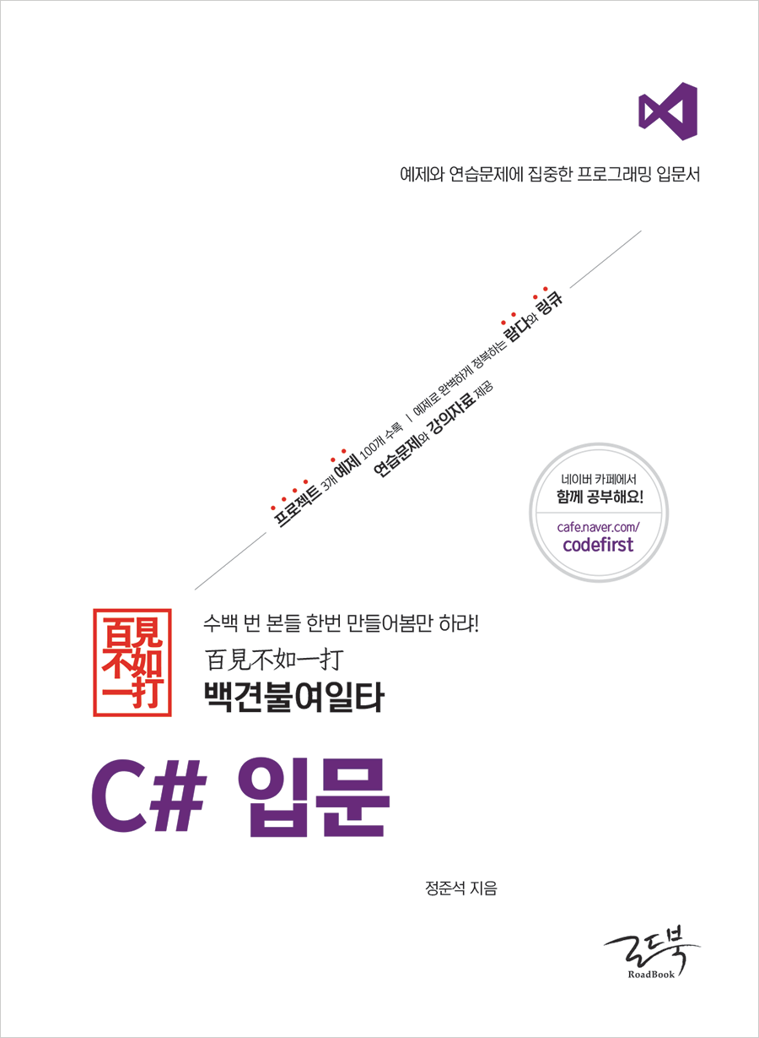
5장 프로그래밍의 꽃 객체지향: 간단히 코드를 조립하자

Slide 3
5장에서 만나볼 내용은?
5 장
프로그램을 만들 때도 적절한 설계도를 기반으로 개발을 해 나가야 합니다.
올바른 설계도는 프로그램 완성 후에 유지보수를 쉽게 하고 안정적으로 오류 없이 동작하게 해줍니다.
이러한 골격을 이용하여 같은 성질의 물체를 만들어내는 것을 객체지향 프로그래밍이라고 합니다.
이 장에서는 객체지향 프로그래밍이란 무엇이며, 특징으로는 무엇이 있는지 알아볼 것입니다. 그리고 객체지향 프로그램을 만들어 나가는 데 가장 필요한 ‘클래스'와 이러한 ‘클래스'의 특성을 고려하여 비슷한 그룹으로 묶어낼 ‘네임스페이스도 살펴볼 것이며', 공통적인 행위 부분을 조립하는 ‘메소드'에 대해서 기본적으로 살펴볼 것입니다.
#핵심_키워드
#객체지향 #클래스 #캡슐화 #다형성 #상속 #네임스페이스 #메소드

Slide 4
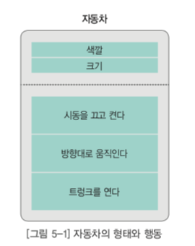
5.1 객체지향이란? 클래스의 활용법은?
5 장
“객체”
- 어느 한 물체에 생명을 불어 넣어주는 것
- ‘형태 또는 상태' 와 ‘행동'을 가지고 있는 것

Slide 5
5.1 객체지향이란? 클래스의 활용법은?
5 장
자동차 클래스 설계 / Ex001.cs
using System;
namespace RoadBook.CsharpBasic.Chapter05.Examples
{
public class Ex001
{
public void Run()
{
Car001 car = new Car001();
car.setSize("세단");
car.setColor("하얀");
Console.WriteLine("고객님의 차, {0} {1}이...", car.getColor(), car.getSize());
car.Engine_on();
car.Go();
car.Back();
car.Left();
car.Right();
car.Engine_off();
}
}
class Car001
{
#region 형태
private string size;
private string color;
public void setSize(string size)
{
this.size = size;
}
public string getSize()
{
return size;
}
public void setColor(string color)
{
this.color = color;
}
public string getColor()
{
return color;
}
#endregion
클래스 생성
클래스 형태 정의
클래스 행위 호출

Slide 6
5.1 객체지향이란? 클래스의 활용법은?
5 장
자동차 클래스 설계 / Ex001.cs
#region 행동
public void Engine_on()
{
Console.WriteLine("시동을 켭니다.");
}
public void Engine_off()
{
Console.WriteLine("시동을 끕니다.");
}
public void Go()
{
Console.WriteLine("전진합니다.");
}
public void Back()
{
Console.WriteLine("후진합니다.");
}
public void Left()
{
Console.WriteLine("좌회전합니다.");
}
public void Right()
{
Console.WriteLine("우회전합니다.");
}
#endregion
}
}
클래스 행동 정의

Slide 7
5.1 객체지향이란? 클래스의 활용법은?
5 장
캡슐화
- public은 “마음대로 사용해도 돼! 이것은 공용 물품이야~” 의 뜻입니다.
- private는 “이것은 건드리지 마! 나만 쓸 수 있어!” 의 뜻입니다.
- public과 private의 분리 사용 이유는,
“객체는 ‘캡슐화’ 되어야 합니다.”
라는 ‘객체지향 프로그래밍'의 첫 번째 특징을 살리기 위해서 입니다.
- ‘캡슐화'란 데이터의 형태와, 데이터의 형태를 다루는 행위를 하나의 세트로 묶어내는 것입니다.
캡슐화의 장점
- 중요한 데이터를 보호할 수 있습니다.
- 데이터 자체를 정의하는 private한 변수와, 데이터를 다루는 방법에 대해 서술하는 public한 getter, setter 메소드를 가지고 있습니다. 즉, 다른 사람들이 데이터를 다룰때에는 정해진 규칙의 메소드에만 접근 가능하므로 데이터 악용의 소지가 없어집니다.
- getter, setter를 서술하다보면 비효율적으로 코드가 길어질 수 있습니다. 따라서 C#은 3.0부터 프로퍼티 개념을 도입하게 됩니다.

Slide 8
5.1 객체지향이란? 클래스의 활용법은?
5 장
프로퍼티를 이용한 자동차 클래스 설계 / Ex002.cs
using System;
namespace RoadBook.CsharpBasic.Chapter05.Examples
{
public class Ex002
{
public void Run()
{
Car002 car = new Car002();
car.Size = "세단";
car.Color = "하얀";
Console.WriteLine("고객님의 차, {0} {1}이...", car.Color, car.Size);
car.Engine_on();
car.Go();
car.Back();
car.Left();
car.Right();
car.Engine_off();
}
}
class Car002
{
private string size;
private string color;
public string Size
{
set { size = value; }
get { return size; }
}
public string Color
{
set { color = value; }
get { return color; }
}
public void Engine_on()
{
Console.WriteLine("시동을 켭니다.");
}
객체의 프로퍼티에 직접 할당함
프로퍼티 정의.
메소드 형태의 괄호가 생략되는 set, get을 함께 묶어버림

Slide 9
5.1 객체지향이란? 클래스의 활용법은?
5 장
프로퍼티를 이용한 자동차 클래스 설계 / Ex002.cs
public void Engine_off()
{
Console.WriteLine("시동을 끕니다.");
}
public void Go()
{
Console.WriteLine("전진합니다.");
}
public void Back()
{
Console.WriteLine("후진합니다.");
}
public void Left()
{
Console.WriteLine("좌회전합니다.");
}
public void Right()
{
Console.WriteLine("우회전합니다.");
}
}
}

Slide 10
5.1 객체지향이란? 클래스의 활용법은?
5 장
클래스 선언 공식
- 객체에서 ‘형태'를 나타내는 것을 프로퍼티(property, 속성)라 합니다.
- 객체에서 ‘행동’을 나타내는 것을 메소드(method)라고 합니다.
- C#에서 프로퍼티를 만드는 방법은 타 언어에 비해 매우 간단합니다.
- getter, setter 메소드를 조금 더 줄여 set, get으로 표현하고, 불필요한 매개변수를 줄인 형태입니다.

Slide 11
5.1 객체지향이란? 클래스의 활용법은?
5 장
프로퍼티를 이용한 자동차 클래스 설계 / Ex003.cs
using System;
namespace RoadBook.CsharpBasic.Chapter05.Examples
{
class Ex003
{
public void Run()
{
Car003 car = new Car003();
car.Size = "세단";
car.Color = "하얀";
Console.WriteLine("고객님의 차, {0} {1}이...", car.Color, car.Size);
car.Engine_on();
car.Go();
car.Back();
car.Left();
car.Right();
car.Engine_off();
}
}
class Car003
{
public string Color { get; set; }
public string Size { get; set; }
public void Engine_on()
{
Console.WriteLine("시동을 켭니다.");
}
public void Engine_off()
{
Console.WriteLine("시동을 끕니다.");
}
public void Go()
{
Console.WriteLine("전진합니다.");
}
public void Back()
{
Console.WriteLine("후진합니다.");
}
프로퍼티 정의.
객체의 프로퍼티에 직접 할당함

Slide 12
5.1 객체지향이란? 클래스의 활용법은?
5 장
프로퍼티를 이용한 자동차 클래스 설계 / Ex003.cs
public void Left()
{
Console.WriteLine("좌회전합니다.");
}
public void Right()
{
Console.WriteLine("우회전합니다.");
}
}
}

Slide 13
5.1 객체지향이란? 클래스의 활용법은?
5 장
클래스? 객체?
- 클래스는 객체를 만들어 내는 ‘설계도’ 역할을 합니다.
- ‘호빵’ = 클래스
- ‘단팥호빵', ‘피자호빵', ‘만두호빵’ = ‘호빵' 이라는 클래스 개념을 가지고 찍어낸 ‘객체'

Slide 14
5.1 객체지향이란? 클래스의 활용법은?
5 장
빵 클래스를 이용한 여러 가지 빵 객체 만들기 / Ex004.cs
using System;
namespace RoadBook.CsharpBasic.Chapter05.Examples
{
class Ex004
{
public void Run()
{
Bread custard_cream_bread = new Bread();
custard_cream_bread.Shape = "별모양";
custard_cream_bread.Source = "슈크림";
Console.WriteLine("{0} {1}빵", custard_cream_bread.Shape, custard_cream_bread.Source);
Bread pizza_bread = new Bread();
pizza_bread.Shape = "네모난";
pizza_bread.Source = "피자";
Console.WriteLine("{0} {1}빵", pizza_bread.Shape, pizza_bread.Source);
}
}
class Bread
{
public string Shape { get; set; }
public string Source { get; set; }
}
}

Slide 15
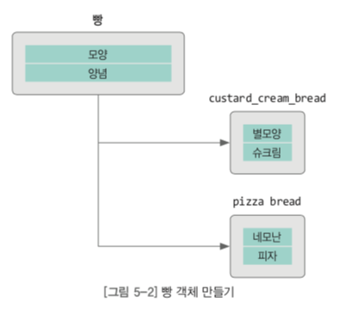
5.1 객체지향이란? 클래스의 활용법은?
5 장
빵 클래스를 이용한 여러 가지 빵 객체 만들기 / Ex004.cs

Slide 16
5.2 객체지향이란? 메소드의 활용법은?
5 장
“메소드”
- 여러 명의 개발자들이 함께 프로그램을 만들기 위해 협업할 때, 중복되는 기능을 구현할 가능성이 큽니다.
- 불필요한 중복 코드를 막기 위해서는, ‘메소드'로 공통 로직을 분리해야 합니다.
- 메소드에 필요한 입력 데이터를 전달하는 것을 ‘매개변수’ 라고 합니다.
- 메소드에서 로직 수행후, 값을 전달하는 것을 ‘리턴 타입'이라고 합니다.

Slide 17
5.2 객체지향이란? 메소드의 활용법은?
5 장
더하기 공통 기능 / Ex005.cs
using System;
namespace RoadBook.CsharpBasic.Chapter05.Examples
{
public class Ex005
{
public void Run()
{
Sum(1, 1);
Sum(2, 2);
Sum(3, 3);
}
private void Sum(int number01, int number02)
{
Console.WriteLine("{0} + {1} = {2}", number01, number02, number01 + number02);
}
}
}

Slide 18
5.2 객체지향이란? 메소드의 활용법은?
5 장
“메소드의 규칙”
‘하나의 메소드에는 하나의 기능만을 담당하게 구현’
하도록 설계하는 것이 중요합니다.

Slide 19
5.2 객체지향이란? 메소드의 활용법은?
5 장
사칙연산 메소드 / Ex006.cs
using System;
namespace RoadBook.CsharpBasic.Chapter05.Examples
{
public class Ex006
{
public void Run()
{
int number01 = 10;
int number02 = 3;
dynamic result01 = Sum(number01, number02);
dynamic result02 = Minus(number01, number02);
dynamic result03 = Multiple(number01, number02);
dynamic result04 = Divide(number01, number02);
Console.WriteLine("{0}과 {1}의 사칙연산 결과 값 : {2}, {3}, {4}, {5}",
number01,
number02,
result01,
result02,
result03,
result04
);
}
private int Sum(int number01, int number02)
{
return number01 + number02;
}
private int Minus(int number01, int number02)
{
return number01 - number02;
}
private int Multiple(int number01, int number02)
{
return number01 * number02;
}
private double Divide(int number01, int number02)
{
return (double)number01 / number02;
}
}
}
사칙연산은 어디서든 ‘재사용'이 가능한 로직입니다. 따라서 위와 같이 메소드로 로직화 시키는 것이 좋습니다.

Slide 20
5.2 객체지향이란? 메소드의 활용법은?
5 장
“params”
- 예측이 불가능한 매개변수의 개수를 ‘동적'으로 늘렸다 줄일수 있도록 할 수 있는 매개변수 타입
- params 매개변수의 타입은 ‘배열'입니다. ‘배열'은 6장에서 설명을 하도록 하겠습니다.
- C# 6.0 부터 사용 가능합니다.

Slide 21
5.2 객체지향이란? 메소드의 활용법은?
5 장
사칙연산 메소드 / Ex007.cs
using System;
namespace RoadBook.CsharpBasic.Chapter05.Examples
{
public class Ex007
{
public void Run()
{
dynamic result = Sum(1, 2, 3, 4, 5);
Console.WriteLine("1 ~ 5까지의 합은 {0}", result);
}
private int Sum(params int[] number)
{
int result = 0;
for (int idx = 0; idx < number.Length; idx++)
{
result += number[idx];
}
return result;
}
}
}

Slide 22
5.2 객체지향이란? 메소드의 활용법은?
5 장
“클래스 상속”
- 객체지향 프로그래밍의 두번째 특징
- 상속 계층을 따라서 형태와 행동을 공유합니다.
- 사람으로 비유를 하자면, 부모님이 나를 낳아주시면서 ‘닮은점(유전)'은 물려 받겠지만, 나의 ‘인생'은 내가 개척하듯이 다른 행동들이 있을 것입니다.
“클래스의 다형성”
- 부모 클래스로부터 상속 받은 행동을 거스르고 새롭게 정의하는 방법
- 이를 메소드 오버라이드라고 합니다.

Slide 23
5.2 객체지향이란? 메소드의 활용법은?
5 장
클래스 상속 / Ex008.cs
using System;
namespace RoadBook.CsharpBasic.Chapter05.Examples
{
public class Ex008
{
public void Run()
{
GasolineCar008 gasolineCar = new GasolineCar008();
gasolineCar.Color = "검정";
gasolineCar.Size = "SUV";
ElectronicCar008 electronicCar = new ElectronicCar008();
electronicCar.Color = "초록";
electronicCar.Size = "경차";
Console.WriteLine("{0}색 {1}가", gasolineCar.Color, gasolineCar.Size);
gasolineCar.Go();
Console.WriteLine("{0}색 {1}가", electronicCar.Color, electronicCar.Size);
electronicCar.Left();
}
}
class Car008
{
public string Color { get; set; }
public string Size { get; set; }
public void Engine_on()
{
Console.WriteLine("시동을 켭니다.");
}
public void Engine_off()
{
Console.WriteLine("시동을 끕니다.");
}
public void Go()
{
Console.WriteLine("전진합니다.");
}
public void Back()
{
Console.WriteLine("후진합니다.");
}

Slide 24
5.2 객체지향이란? 메소드의 활용법은?
5 장
클래스 상속 / Ex008.cs
public void Left()
{
Console.WriteLine("좌회전합니다.");
}
public void Right()
{
Console.WriteLine("우회전합니다.");
}
}
class GasolineCar008 : Car008 { }
class ElectronicCar008 : Car008 { }
}
Car008 클래스를 상속 받았습니다.
즉, 부모 클래스인 Car008 클래스로부터 상속 받은 자식 클래스는 GasolineCar008과 ElectronicCar008이 생성되었습니다.

Slide 25
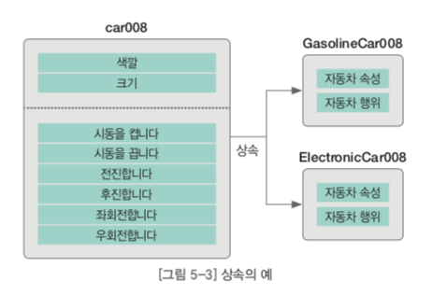
5.2 객체지향이란? 메소드의 활용법은?
5 장
클래스 상속 / Ex008.cs

Slide 26
5.2 객체지향이란? 메소드의 활용법은?
5 장
메소드 오버라이드 / Ex009.cs
using System;
namespace RoadBook.CsharpBasic.Chapter05.Examples
{
public class Ex009
{
public void Run()
{
GasolineCar009 gasolineCar = new GasolineCar009();
gasolineCar.Color = "검정";
gasolineCar.Size = "SUV";
ElectronicCar009 electronicCar = new ElectronicCar009();
electronicCar.Color = "초록";
electronicCar.Size = "경차";
Console.WriteLine("{0}색 {1}가", gasolineCar.Color, gasolineCar.Size);
gasolineCar.InputGas();
Console.WriteLine("{0}색 {1}가", electronicCar.Color, electronicCar.Size);
electronicCar.InputGas();
}
}
class Car009
{
public string Color { get; set; }
public string Size { get; set; }
public void Engine_on()
{
Console.WriteLine("시동을 켭니다.");
}
public void Engine_off()
{
Console.WriteLine("시동을 끕니다.");
}
public void Go()
{
Console.WriteLine("전진합니다.");
}
public void Back()
{
Console.WriteLine("후진합니다.");
}

Slide 27
5.2 객체지향이란? 메소드의 활용법은?
5 장
메소드 오버라이드 / Ex009.cs
public void Left()
{
Console.WriteLine("좌회전합니다.");
}
public void Right()
{
Console.WriteLine("우회전합니다.");
}
public virtual void InputGas()
{
Console.WriteLine("기름을넣습니다.");
}
}
class GasolineCar009 : Car009
{
public override void InputGas()
{
Console.WriteLine("휘발유를 넣습니다.");
}
}
class ElectronicCar009 : Car009
{
public override void InputGas()
{
Console.WriteLine("전기를 넣습니다.");
}
}
}
부모 클래스에서 만든 가상의 클래스입니다.
(virtual 키워드 사용)
자식 클래스에서 메소드 오버라이드.
해당 클래스의 성격에 맞게
InputGas 메소드의 기능(출력)이 달라짐

Slide 28
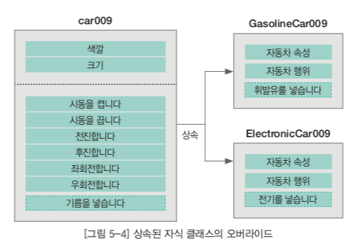
5.2 객체지향이란? 메소드의 활용법은?
5 장
메소드 오버라이드 / Ex009.cs

Slide 29
5.3 namespace: 비슷한 성격의 클래스를 그룹화해서 관리하자
5 장
“Model”
- 클래스 프로퍼티로 설계되어 있습니다.
- 예를 들면 “게시판" 모델에는 게시글번호, 제목, 내용 이 프로퍼티로 구성 됩니다.
“Service”
- 비즈니스 로직이 들어갑니다.
- 예를 들면 “게시판" 서비스에는 게시글작성, 게시글수정, 게시글조회 로직으로 구성이 됩니다.
“namespace”
- 비슷한 성격의 클래스를 ‘그룹화' 시키는 것이 목적입니다.
- 즉, Model과 Service를 그룹화 한다고 볼 수 있습니다.
- 똑같은 클래스명을 다른 기능으로 간주하기 위해서도 사용 됩니다.

Slide 30
5.3 namespace: 비슷한 성격의 클래스를 그룹화해서 관리하자
5 장
게시판 클래스 / Model/Board.cs
using System;
namespace RoadBook.CsharpBasic.Chapter05.Examples.Model
{
/// <summary>
/// 게시판
/// </summary>
public class Board
{
/// <summary>
/// 게시글 번호
/// </summary>
public int Number { get; set; }
/// <summary>
/// 게시글 제목
/// </summary>
public string Title { get; set; }
/// <summary>
/// 게시글 내용
/// </summary>
public string Contents { get; set; }
/// <summary>
/// 작성자
/// </summary>
public string Writer { get; set; }
/// <summary>
/// 작성일
/// </summary>
public DateTime CreateDate { get; set; }
/// <summary>
/// 수정일
/// </summary>
public DateTime UpdateDate { get; set; }
}
}
모델(Model)만 모아두는 namespace 공간을 생성하였습니다.

Slide 31
5.3 namespace: 비슷한 성격의 클래스를 그룹화해서 관리하자
5 장
게시판 글 생성 로직
게시판 비즈니스 로직 / Service/BoardService.cs
using System;
namespace RoadBook.CsharpBasic.Chapter05.Examples.Service
{
public class BoardService
{
Model.Board board;
public BoardService()
{
this.board = new Model.Board();
}
public BoardService(Model.Board board)
{
this.board = board;
}
public void Save(int number, string title, string content, string writer)
{
board.Number = number;
board.Title = title;
board.Contents = content;
board.Writer = writer;
board.CreateDate = DateTime.Now;
board.UpdateDate = DateTime.Now;
Console.WriteLine("게시물이 저장되었습니다.");
}
public void Update(string title, string content, string writer)
{
board.Title = title;
board.Contents = content;
board.Writer = writer;
board.UpdateDate = DateTime.Now;
Console.WriteLine("게시물이 수정되었습니다.");
}
게시판 글 수정 로직
서비스(Servicel)만 모아두는 namespace 공간을 생성하였습니다.
클래스 생성자, 혹은 메소드의 이름은 같으나 매개변수의 개수가 다르게 구현 한 것을
‘생성자 오버로딩’, ‘메소드 오버로딩' 이라고 합니다,

Slide 32
5.3 namespace: 비슷한 성격의 클래스를 그룹화해서 관리하자
5 장
게시판 비즈니스 로직 / Service/BoardService.cs
public void Delete()
{
board = null;
Console.WriteLine("게시물이 삭제되었습니다.");
}
public void Read()
{
if (board != null)
{
Console.WriteLine("{0}번 게시물", board.Number);
Console.WriteLine("제목 : {0}", board.Title);
Console.WriteLine("작성일 : {0}", board.CreateDate);
Console.WriteLine("수정일 : {0}", board.UpdateDate);
Console.WriteLine("글쓴이 : {0}", board.Writer);
Console.WriteLine("내용 : {0}", board.Contents);
}
else
{
Console.WriteLine("게시물이 없습니다.");
}
}
}
}
게시판 글 삭제 로직
게시판 글 조회 로직

Slide 33
5.3 namespace: 비슷한 성격의 클래스를 그룹화해서 관리하자
5 장
게시판 작성 / Ex010.cs
using System;
namespace RoadBook.CsharpBasic.Chapter05.Examples
{
public class Ex010
{
public void Run()
{
// 기본 생성자 이용
int number = 1;
string title = "첫 번째 게시글입니다.";
string contents = "첫 번째 공지사항입니다.";
string writer = "운영자";
Service.BoardService boardService = new Service.BoardService();
boardService.Save(number, title, contents, writer);
boardService.Read();
Console.WriteLine("=====");
title = "첫 번째 게시글 수정!!";
boardService.Update(title, contents, writer);
boardService.Read();
Console.WriteLine("=====");
boardService.Delete();
boardService.Read();
Console.WriteLine("=====");
// 생성자 오버로딩 이용
Model.Board board = new Model.Board();
board.Number = 2;
board.Title = "두 번째 게시글입니다.";
board.Contents = "두 번째 공지사항입니다.";
board.Writer = "운영자";
board.CreateDate = DateTime.Now;
board.UpdateDate = DateTime.Now;
Service.BoardService anotherBoardService = new Service.BoardService(board);
anotherBoardService.Read();
}
}
}

Slide 34
5.3 namespace: 비슷한 성격의 클래스를 그룹화해서 관리하자
5 장
“Using”
- namespace 공간에 만들어진 클래스를 다른 클래스에서 선언하기 위해서는 Full 로 클래스 명을 표기하는 것이 원칙입니다.
RoadBook.CsharpBasic.Chapter05.Examples.Model.Board board = new ~~
- namespace 공간에서 공통적인 ‘교집합' 관계가 존재한다면 교집합에 포함되어 있는 namespace는 생략 가능합니다. 예를들어 RoadBook.CsharpBasic.Chapter05.Examples namespace에 Program.cs 가 있다면,
Model.Board board = new ~~
- 만약 프로그램 코드에서 다른 클래스를 많이 호출해야 한다면, ‘using’ 키워드를 사용하여 간단하게 먼저 불러와서 사용 할 수 있습니다.

Slide 35
5.3 namespace: 비슷한 성격의 클래스를 그룹화해서 관리하자
5 장
using 키워드 사용하기 / Ex011.cs
using 을 이용하여 미리 namespace를 불러왔습니다.
using RoadBook.CsharpBasic.Chapter05.Examples.Model;
namespace RoadBook.CsharpBasic.Chapter05.Examples
{
public class Ex011
{
public void Run()
{
Board board001 = new Board();
Board board002 = new Board();
Board board003 = new Board();
Board board004 = new Board();
Board board005 = new Board();
}
}
}
이미 namespace를 참조하고 있기 때문에 간략하게 “Board” 만 선언해도 인식이 됩니다.

Slide 36
최종 정리
5 장
1. ‘객체'란 어느 한 물체에 생명을 불어넣어주는 것입니다.
2. 그리고 이 ‘객체'에 대한 형태와 행동에 대해 정의하는 ‘설계도' 역할을 하는 것을 ‘클래스'라 합니다.
3. ‘클래스' 기반으로 레고 조립하듯 하나씩 객체를 만들어가는 프로그래밍 방법을 ‘객체지향프로그래밍' 이라고 합니다.
4. ‘객체지향 프로그래밍'의 특징에는 객체의 형태를 감싸는 ‘캡슐화'와, 부모 클래스의 특성을 복제하여 다른 자식 클래스로 복제하는 ‘상속성' 그리고 자식 클래스에서 부모 클래스의 행동을 재가공하는 ‘다형성'이 있습니다.
5. ‘메소드’는 중복적으로 사용될 만한 기능을 공통으로 묶어 사용하기 위한 기능입니다.
6. 메소드는 ‘하나의 메소드 안에 하나의 기능'으로 만드는 것을 원칙으로 합니다.
7. 비슷한 성격의 클래스는 하나의 ‘namespace’라는 이름공간에 보관합니다.

Slide 37
감사합니다

